Slide 1
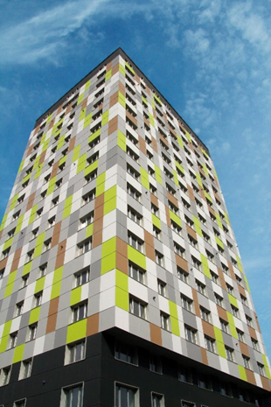
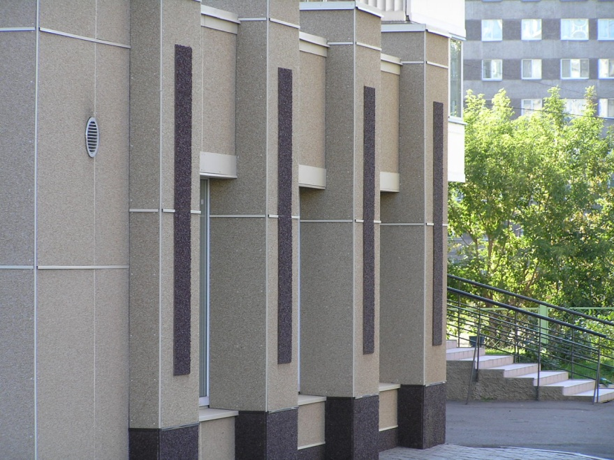




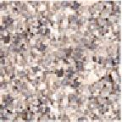
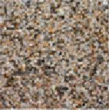
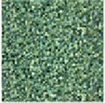
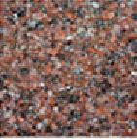
ПРЕДСТАВИТЕЛИ МСП РЕГИОНА
Комбинат «Волна»
Хризотилцементные фасадные плиты для НФС с применением «видимого» способа крепления плит
фасадные плиты
с натуральной крошкой
Легкость
легче аналогов керамогранита на на 25%
Цветовая палитра
более 3000 цветов
Долговечность
12 лет гарантии
Экологичность
только природные материалы
Долговечность
9 лет гарантии
Покрытие
натуральный камень
Конкурентная цена
Огнестойкость
ретро
бутовый камень
бриз
мятый шелк
гладкая
мрамор
орех
змеевик
красный гранит

